Slide 1
Tidsdisponering - forslag:
Introduksjon (innhold og mål, ev. kursholder) 5 min.
Refleksjonsspørsmål, ev. film om bruk av video 10 min.
Fagstoff 25 min.
Oppsummering 5 min.
Grunnkurs for operatører i
medisinsk nødmeldetjeneste
3.4 IKT
Notes:
Dette lysbildet er kun til informasjon for instruktør.
Timen er beregnet til 45 min.
Aktivisering gjennom dialog, refleksjonsspørsmål og eksempler/case er viktig.
Tips til instruktør:
Innhent informasjon om EPJ-systemer som brukes av Amk og LVS i AMK-området som dekker kursdeltakerne, Det gir bakgrunnsinformasjon og mulighet til å henvise til disse systemene underveis.
Referanser og aktuell litteratur: Se emnebeskrivelser for grunnkurse
Illustrasjoner: KoKom, Colourbox og Adobe stock

Slide 2
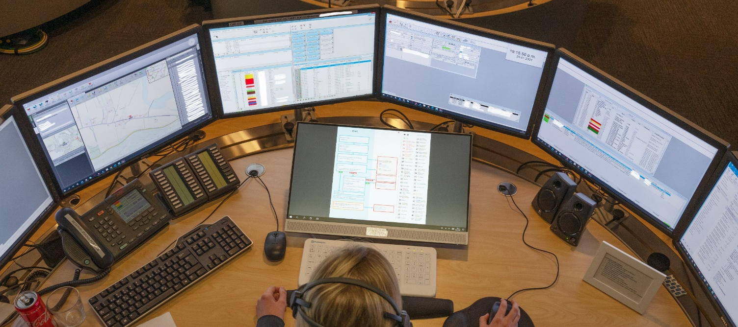
IKT
i medisinsk nødmeldetjeneste
Grunnkurs for operatører i
medisinsk nødmeldetjeneste Dato:
Bilde: Trond Strand
Notes:
Forelesningen starter her.
Fyll inn dato.
Denne timen skal vi ha en kort gjennomgang av ulike IKT-systemer (informasjons- og kommunikasjonsteknologi) i medisinsk nødmeldetjeneste.

Slide 3
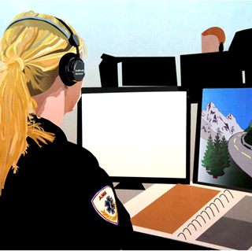
Spørsmål
Hvilke IKT-systemer kjenner dere til fra LVS og AMK?
Illustrasjon: Theo Bakkeby Høiseth
Notes:
Be deltakerne snakke med sidemann / grupper på 2 til 3 deltakere - gi dem 2 minutter til felles refleksjon.
Be om innspill i plenum etterpå (prøv å engasjere alle).

Slide 4
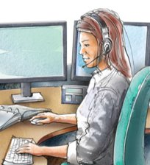
Elektronisk pasientjournal
Kjernejournal
Kommunikasjonsverktøy og nødnett
Kartverk og beslutningsstøtteverktøy
Videoløsning
Lokale støttesystemer
Innhold
Illustrasjon: KoKom
Notes:
Les fra lysbildet.
Vi skal gå igjennom målet i slutten av timen.

Slide 5
Elektronisk pasientjournal
Kjernejournal
Kommunikasjonsverktøy og nødnett
Kartverk og beslutningsstøtteverktøy
Videoløsning
Lokale støttesystemer
Innhold
Undervisningsmål
Kursdeltaker skal kunne: gi eksempler på de vanligste IKT-verktøy som brukes i medisinsk nødmeldetjeneste.
Illustrasjon: KoKom
Notes:
Les fra lysbildet.
Vi skal gå igjennom målet i slutten av timen.

Slide 6
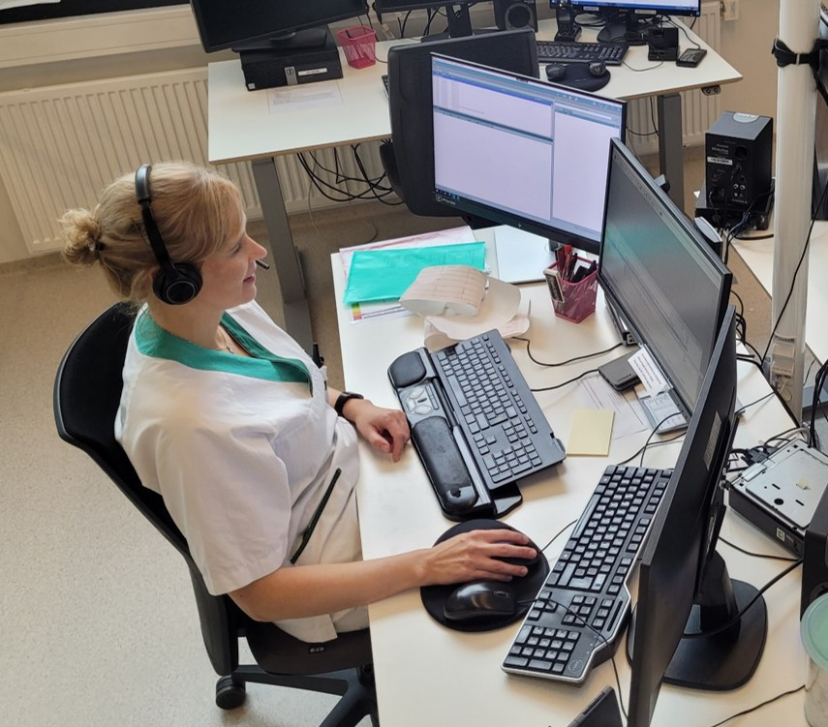
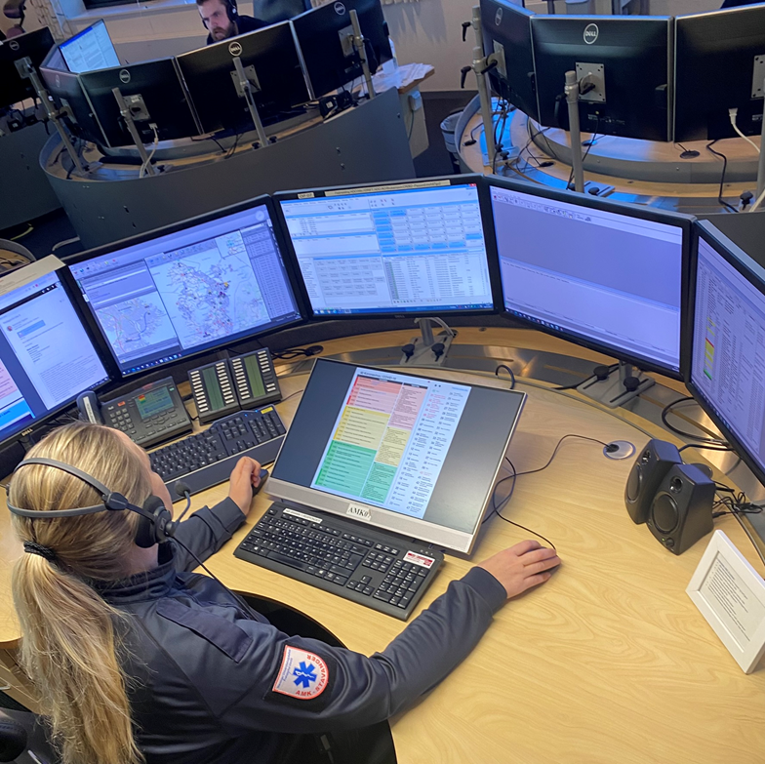
Mye teknologi…
LVS
AMK
Bilde: KoKom
Notes:
En arbeidshverdag med mye teknologi.
(Bruk svarene fra kursdeltakerne på refleksjonsspørsmålet (lysbilde 3) og bygg på deres kunnskap fra det «kjente til ukjente». Fra det enkle til det kompliserte.)
Tips til kursinstruktør, si litt om:
Litt om likhet og ulikhet…..
Simultan kapasitet
Prioriteringer man må gjøre
Merk antall skjermer som operatøren skal forholde seg til i AMK og LVS
Merk at det er flere tastatur på pultene
IKT-verktøy i AMK og LVS dekker den sammen funksjonen. AMK sentralene har i stor grad mer ensartede IKT-verktøy enn LVS nasjonalt.

Slide 7
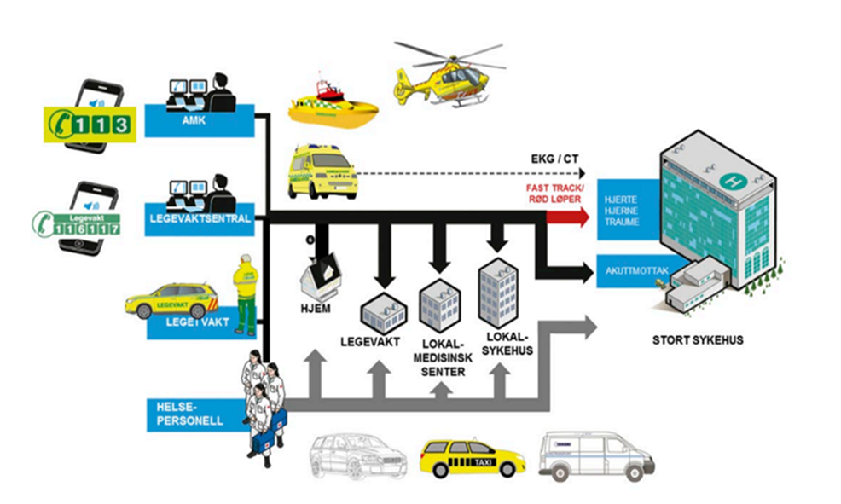
IT-systemer i siloer
- gir utfordringer i overgangene
Illustrasjon: Hdir
Notes:
NB: Animasjon i dette lysbildet
Det er mange ulike EPJ-systemer (Elektronisk pasientjournal) i bruk i medisinsk nødmeldetjeneste.
Dagens systemer snakker i liten grad sammen (manglende integrasjoner),.
Dette gir utfordringer rundt overføring av opplysninger og kommunikasjon i den akuttmedisinske kjede. (Trykk frem animasjonen)
Det betyr at vi i stor grad er avhengig av muntlig overføring av informasjon!

Slide 8
Elektronisk pasientjournal
Inneholder blant annet:
Sykehistorikk
Konsultasjonsdokumentasjon
Medisinliste
Allergier
Pårørende
Kontakinformasjon
Notes:
EPJ har flere funksjoner: det er både oversikts- og arbeidsverktøy, samt dokumentasjonsverktøy.
EPJ vil inneholde tidligere kontakter ved lokal sentral.
Utfordring /eksempel:
AMK har ikke nødvendigvis innsyn i inhospitale journaldata eller kan se notater gjort av legevaktsentral (og motsatt).
Innringer tror ofte at vi kan se hverandres notater.
For mer informasjon, se Pasientjournalforskriften

Slide 9
Viktig dokumentasjon:
Tid for kontakt, navn, adresse, telefonnummer, fastlege (i LVS)
Kontaktårsak
All informasjon som blir sjekket ut
Operatørens vurdering, valg av oppslag / flytskjema valg av hastegrad, helst m/kriterie- eller diskriminatornummer
Hvilken type respons / tiltak som blir iverksatt
Beskrivelse av råd som er gitt
Ved overføring til en annen sentral - hvem har oppfølgingsansvaret videre
Bilde: Colourbox
Notes:
La kursdeltakerne lese igjennom lysbildet (aktivisering).
Be om umiddelbare tanker / innspill.

Slide 10
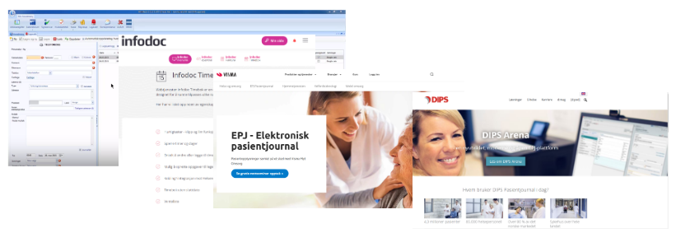
EPJ ved LVS
Notes:
Av de ulike EPJ-systemene i legevakt er det få – om noen i det hele tatt, som kommuniserer med hverandre.
Alle landets AMK-sentraler bruker AMIS (akuttmedisinsk informasjonssystem), og noen LVS bruker det samme IKT-verktøyet.
De kan kommunisere elektronisk, men LVS-ene må likevel klippe og lime fra AMIS og skrive informasjonen inn i legevaktens EPJ!
Ellers baseres informasjonsutveksling på muntlig overlevering av opplysninger via telefon, som igjen skal oppfattes og noteres i mottakerens EPJ.
Spør kursdeltakerne: Kan det skje noen feil i overføringene her?
Som operatør må du være oppmerksom på risiko ved bruk av ulike IKT-systemer og manglende innsikt i hverandres del av hendelsen.

Slide 11
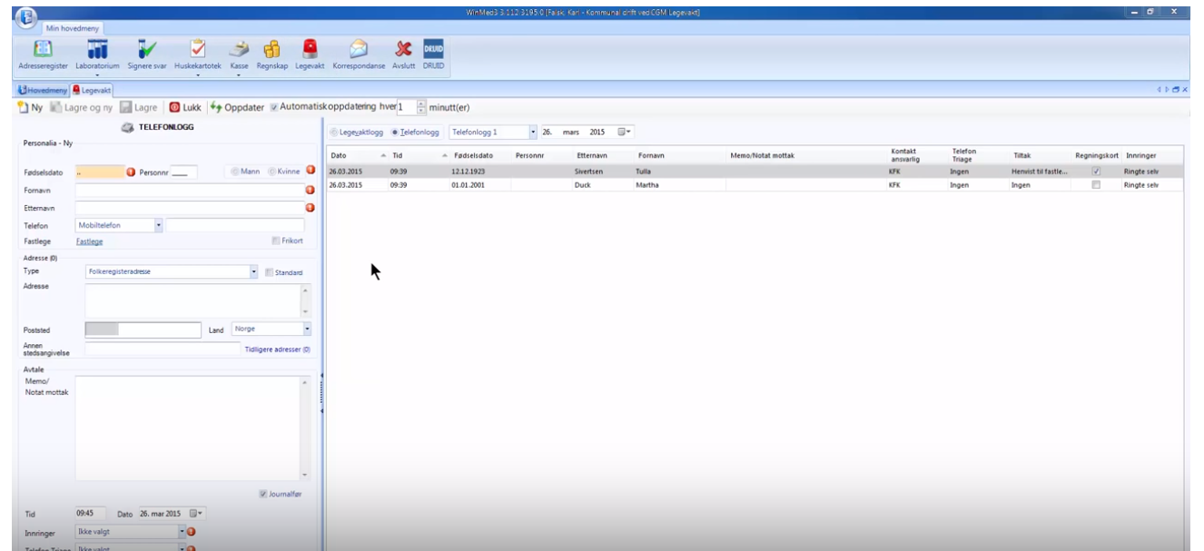
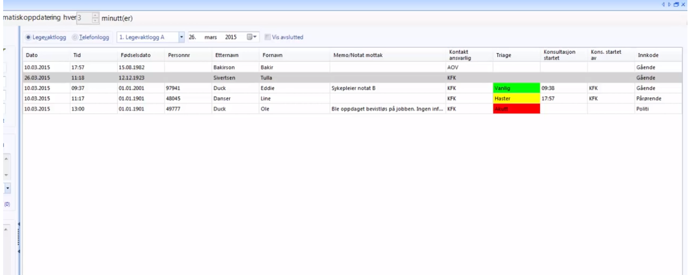
Eksempel legevakt - CGM
Notes:
Her er et eksempel på EPJ brukt ved LVS, illustrert ved skjermbilde av CGM.
CGM er ett av flere ulike EPJ som brukes ved LVS og benyttes blant annet til:
Journalnotater (sykepleier og lege)
Notat til fastlege
Blodprøver
Timebok
(Mer info om CGM: https://www.cgm.com/nor_no)

Slide 12
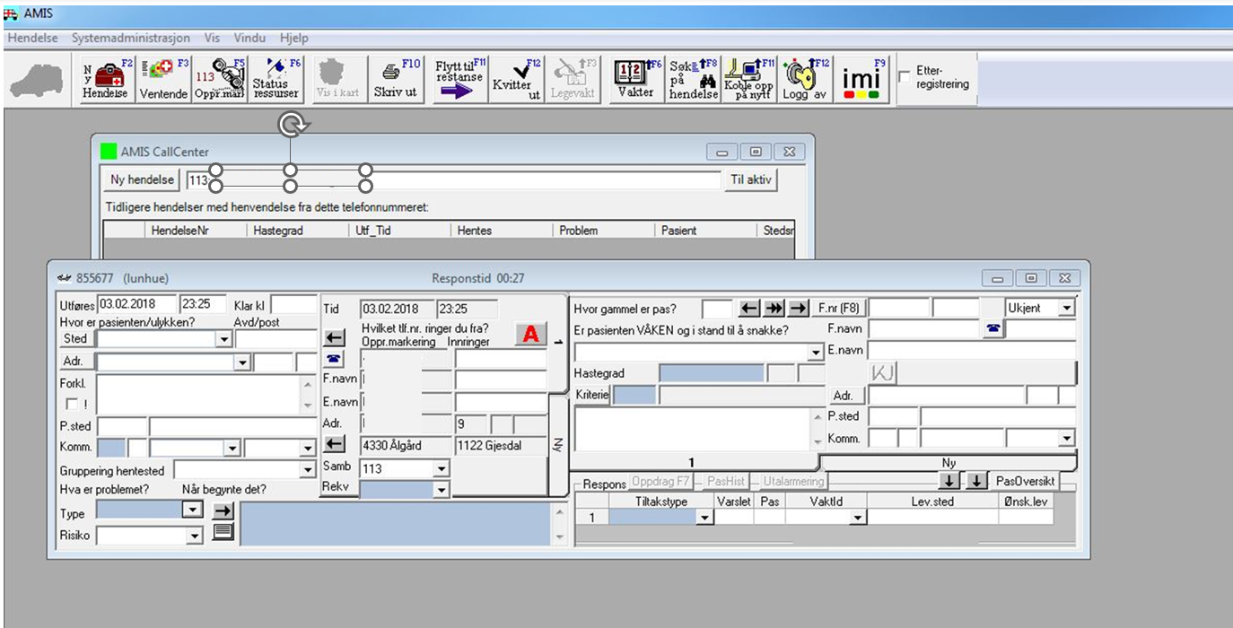
EPJ i AMK - AMIS
Notes:
Som vi allerede har vært inne på står AMIS for Akutt Medisinsk Informasjons System og er EPJ-systemet som brukes i alle AMK i Norge.
AMIS er både EPJ og oppdragshåndteringsverktøy for å ha oversikt over ressurser (for eksempel ambulanse, legebil, båt og helikopter), samt oversikt over vaktpersonell på jobb. AMIS har ikke tilgang til full sykehus journal eller for eksempel blodprøver.
Noen LVS har egen AMIS tilgang eller nettbrett der LVS kan få overført oppdrag direkte fra AMK, tilsvarende som ambulanse og legevaktbil mottar.
(For mer info: https://www.csamhealth.com/solutions/public-safety/csam-amis/)

Slide 13
Eksempel AMK
Notes:
Her er et eksempel på pasienthendelse i AMIS.
Spør kursdeltakerne: Kan dere finne indekskriteriet som operatøren har valgt?
Her er det lite informasjon i fritekstfeltet nederst, normalt vil det være mer tekst her.
Operatørene bruker fritekstfeltet til å dokumentere innhentet informasjon og råd gitt.

Slide 14
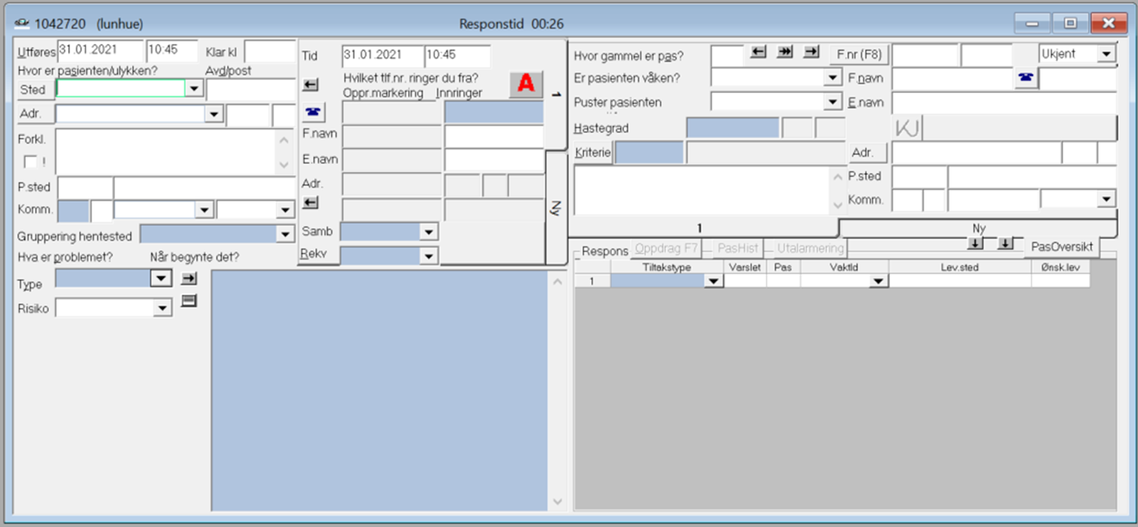
Hjelp til operatør i programvare
Eksempel bilde
Verdana sort tilpasset størrelse.
Notes:
NB: animasjon i lysbildet
Her er eksempel på teknologi som hjelper operatørene med dokumentasjon og beslutningsstøtte i EPJ (her AMIS).
Innhold fra startkortet i NIMN er integrert i AMIS.

Slide 15
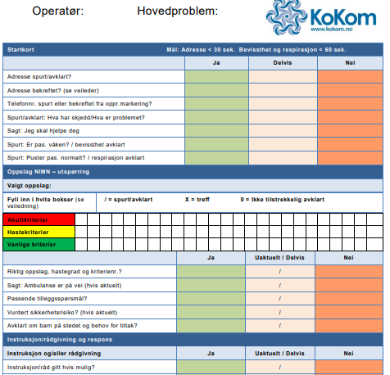
Lydlogg
Lydlogg er viktig del av dokumentasjonen og
anses som en del av pasientens journal.
Lydlogg gjennomgang
Systematisk gjennomgang av lydlogg er
en viktig del av kvalitetssikringen i sentralene.
Notes:
NB: Animasjon på dette lysbildet
Det er forskriftsfestet at all dialog mellom innringer og operatør skal logges (lydfil skal oppbevares) og er en del av pasientens journal.
Lydlogg er tilgjengelig for operatørene i 1 time via ICCS i både AMK og LVS (for kvalitetssikring av innhentet informasjon ved behov).
Lydfiler kan også etter begjæring utleveres til etterforskning til politiet. Denne typen utlevering handler om hva pasient/innringer har beskrevet, og ikke hva operatør har gjort.
Lydlogg er en unik mulighet til læring og kvalitetsforbedring for operatører, samt muliggjør forskning.
Eksempel på evalueringsskjema for lydlogg er hentet fra Kokom: https://kokom.no/lydloggevaluering/

Slide 16
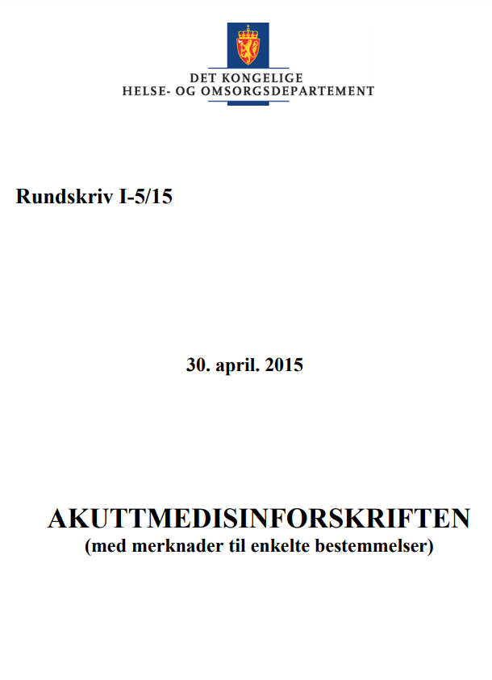
Lydlogg og akuttmedisinforskriften
§20 om lydlogg
Lydlogg er en del av pasientjournalen
Lydlogg oppbevares i tre år
Lydopptaket skal likevel ikke slettes der opptaket er brukt som del av beslutningsgrunnlag i tilsyns-, klage- eller erstatningssaker,(…) eller opptaket av andre årsaker har verdi som dokumentasjon.
Notes:
NB: Animasjon på dette lysbildet
Forskriften sier at all lydlogg skal lagres i 3 år, evt. lengre ved særskilte situasjoner. NB! Vær oppmerksom på at pasienten har rett til å både høre og få utskrift av lydlogg fra sin hendelse. I noen tilfeller har nødsamtalen blitt tilgjengelig for media.

Slide 17
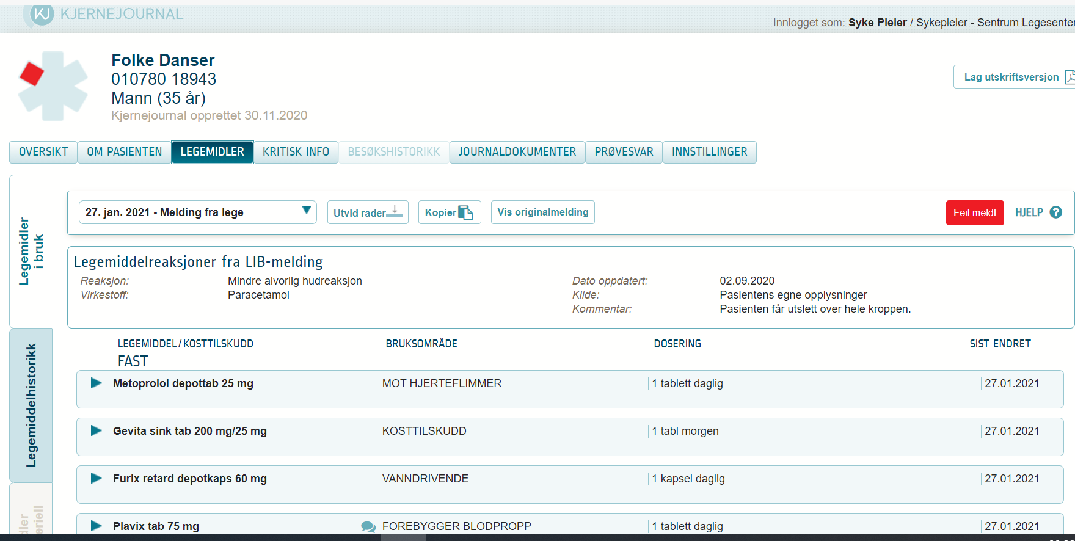
Kjernejournal - KJ
Eksempel bilde
Verdana sort tilpasset størrelse.
Notes:
Kjernejournal (KJ) er en nasjonal digital løsning for deling av helseopplysninger på tvers av virksomheter og nivåer i helsevesenet.
KJ viser pasientens fastlege, pårørende og viktig informasjon om sykdom, medisiner og kontakt med helsevesenet.
Kjernejournal er integrert med EPJ i AMK og flere LVS, men ikke nødvendigvis hos fastleger.
Feltet «kritisk informasjon er av spesiell interesse for medisinsk nødmeldetjeneste, og kan inneholde informasjon om alvorlige allergier, HLR- status etc.
Ved registrert «kritisk informasjon» skal dette fremkomme i EPJ med rødt KJ-symbol (hvis integrert).
Operatør må da vurdere å gjøre oppslag og ev. ivareta og/eller dele relevant informasjon (følg lokale prosedyrer).
(Les mer: https://www.nhn.no/tjenester/kjernejournal/hva-er-kjernejournal og Kjernejournalforskriften; https://lovdata.no/dokument/SF/forskrift/2013-05-31-563.)

Slide 18
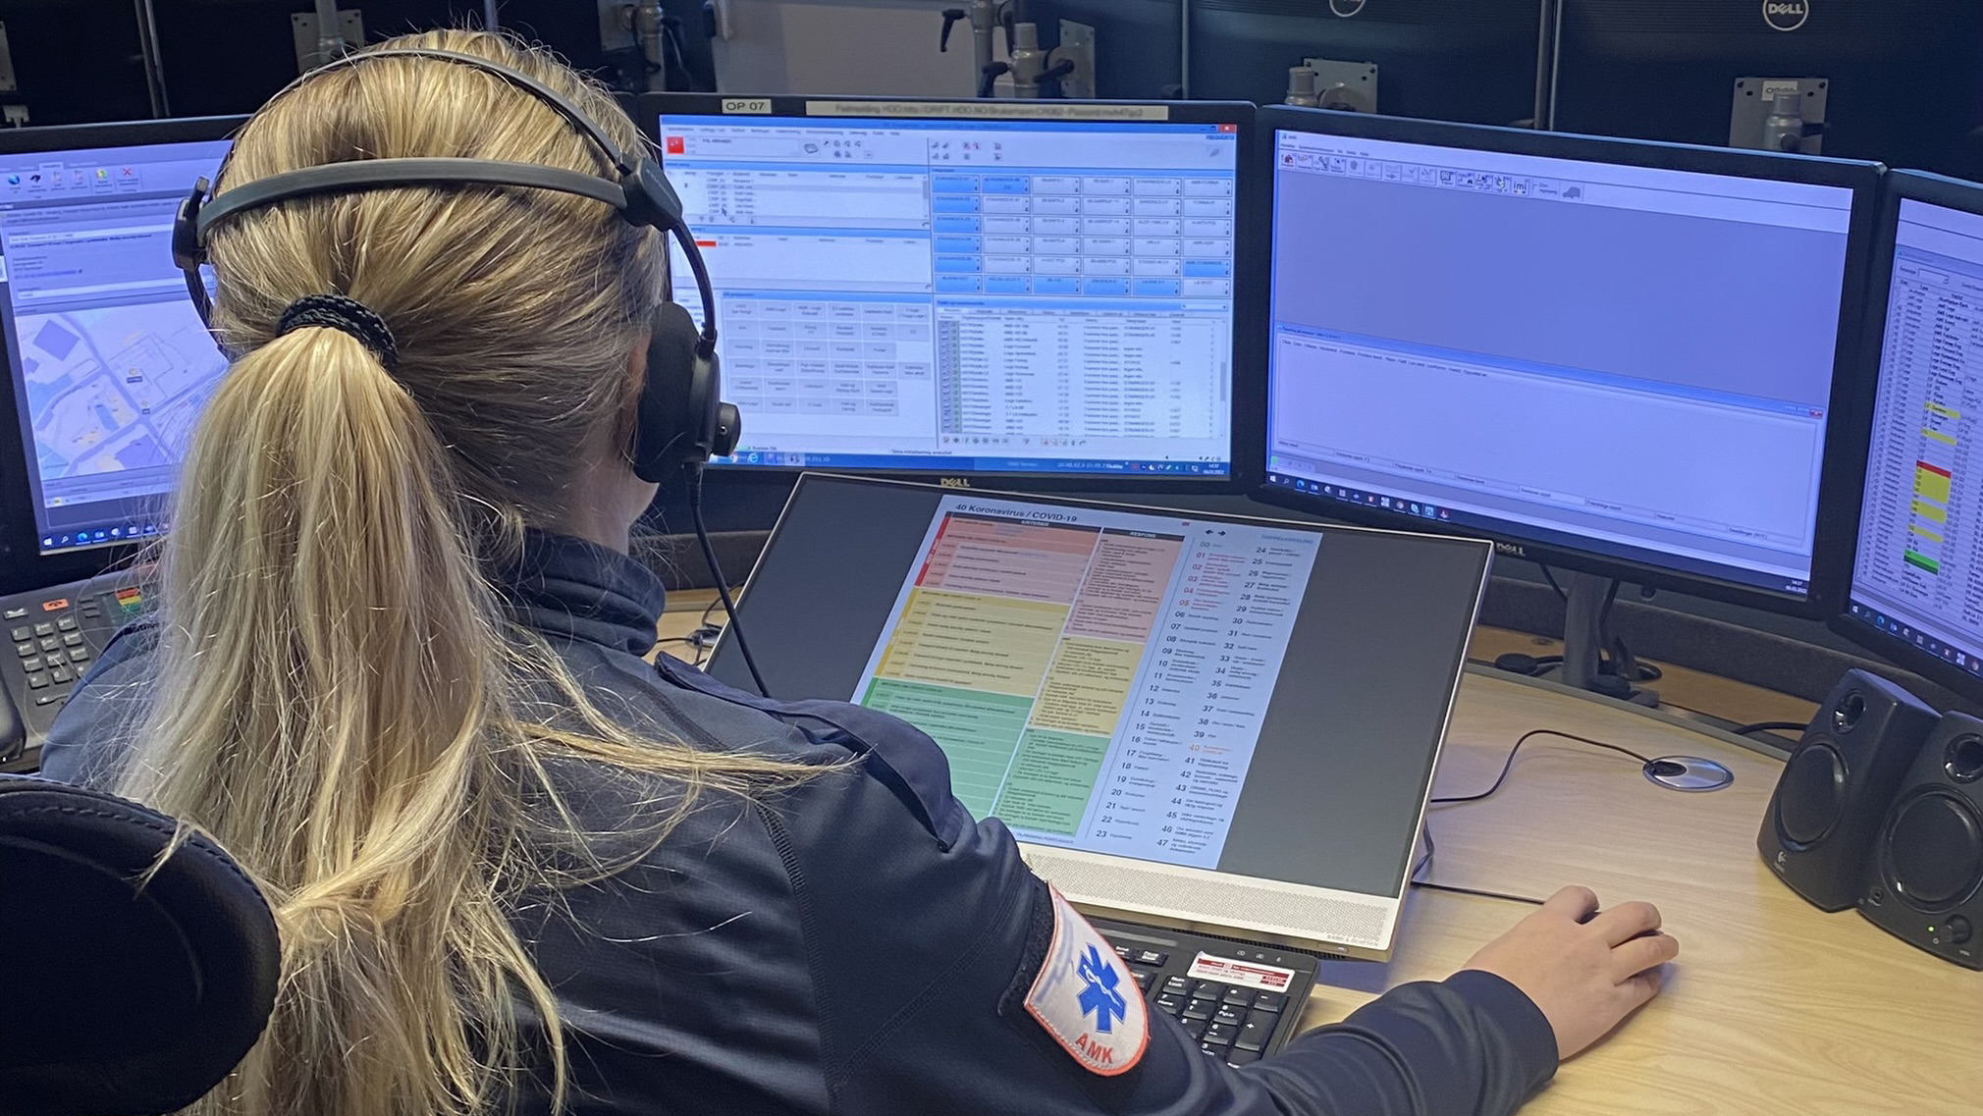
Kommunikasjonsverktøy og nødnett
Bilde: KoKom
Notes:
På skjerm nr. 2 fra venstre ser vi kommunikasjonsløsningen ICCS (Integrated communication contol system, ICCS) som inneholder både telefoni og radiokommunikasjon i nødnett.
Radiokommunikasjon kan også foregå mellom for eksempel ambulansepersonell og legevaktlege, hvor ressurskoordinator i AMK følger med på dialogen.
.

Slide 19
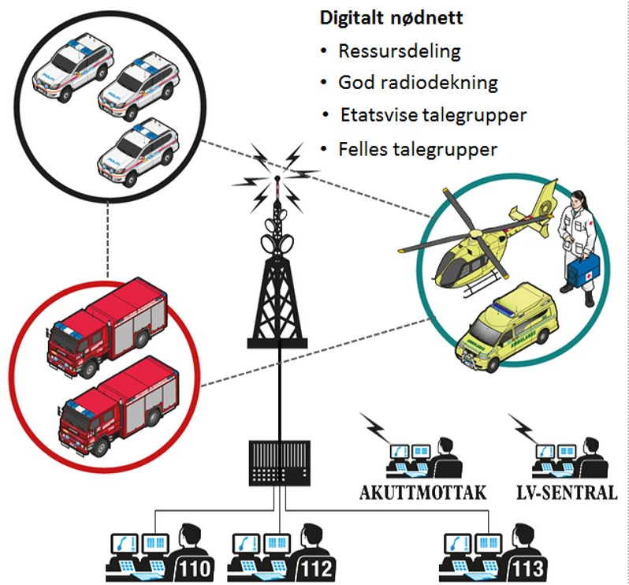
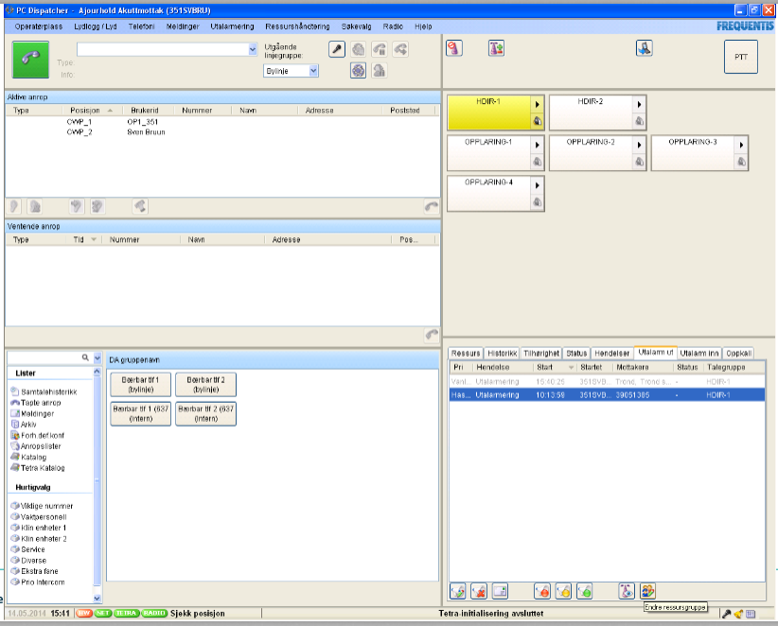
Illustrasjon av Nødnett
Notes:
Nødnett sørger for sikker og kryptert kommunikasjon mellom samhandlingsparter.
Både LVS og AMK-sentral har telefonisystem og radio integrert i samme IKT verktøy (kontrollromløsningen ICCS).
Operatører i LVS skal ha et dagskurs og AMK-operatør skal ha tre dagers kurs i kontrollromsløsning, jf. HDOs kompetanseplan.
(Illustrasjon fra helsedirektoratet)
Animasjon:
Nå skal vi se litt nærmere på en skjem i AMK

Slide 20
Illustrasjon av Nødnett
ICCS
Notes:
Nødnett sørger for sikker og kryptert kommunikasjon mellom samhandlingsparter.
Både LVS og AMK-sentral har telefonisystem og radio integrert i samme IKT verktøy (kontrollromløsningen ICCS).
Operatører i LVS skal ha et dagskurs og AMK-operatør skal ha tre dagers kurs i kontrollromsløsning, jf. HDOs kompetanseplan.
(Illustrasjon fra https://www.nodnett.no/tjenester/kommunikasjonssentraler/kommunikasjonssentraler)

Slide 21
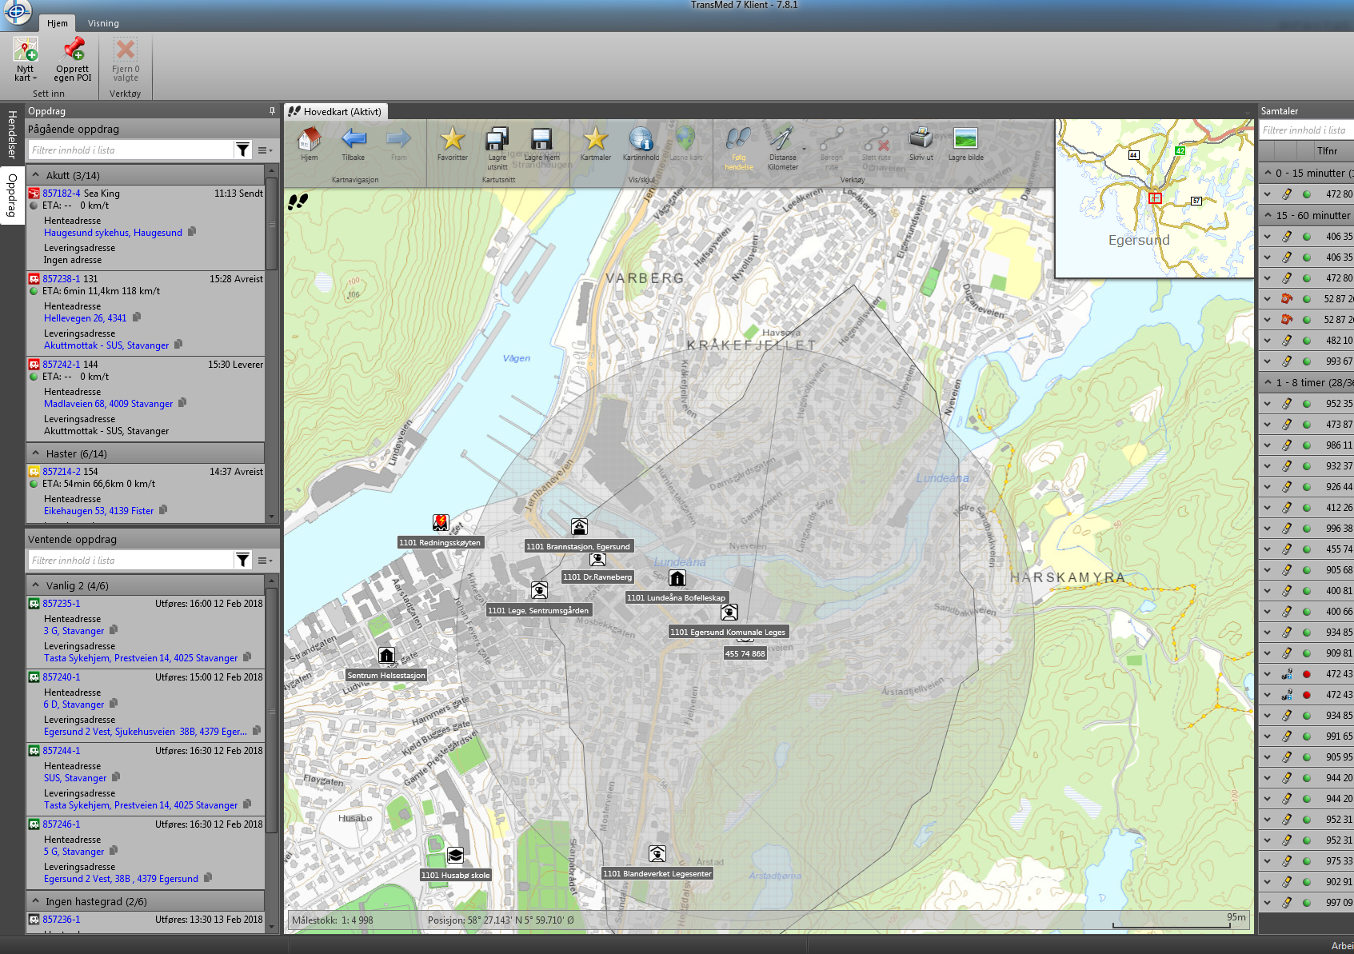
Kartverk – Transmed
Eksempel bilde
Verdana sort tilpasset størrelse.
AML
Om aktuelt henvis til eventuelt lovverk.
Dra inn lydlogg og videoer.
Foto:NKOM
Notes:
NB: Animasjon i dette lysbildet
Kartverket Transmed er et geografisk beslutningsstøtteverktøy.
AML (advanced mobile location), gir AMK mulighet for sporing når innringer ringer 113 – Trykk frem animasjonen
AML gir mulighet til å se hvor innringer er.
Transmed gir også AMK sporing av ambulanser, estimert ankomst, samt overfører posisjon til ambulansen.

Slide 22
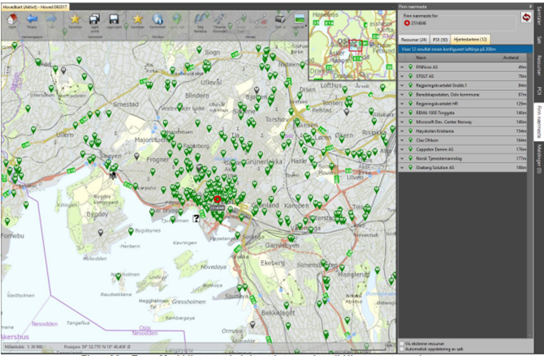
Hjertestartere i Transmed
Eksempel bilde
Verdana sort tilpasset størrelse.
Notes:
AMK kan også se hjertestartere som er registret på 113.no.
Ved å zoome inn i kartet kommer det opp hvor hjertestarten er lokalisert, f.eks. i et kjøpesenter.

Slide 23
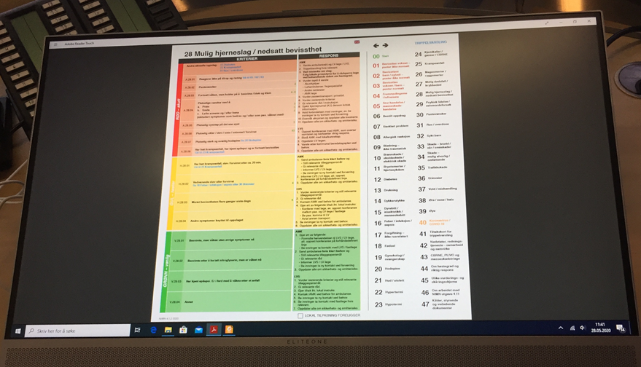
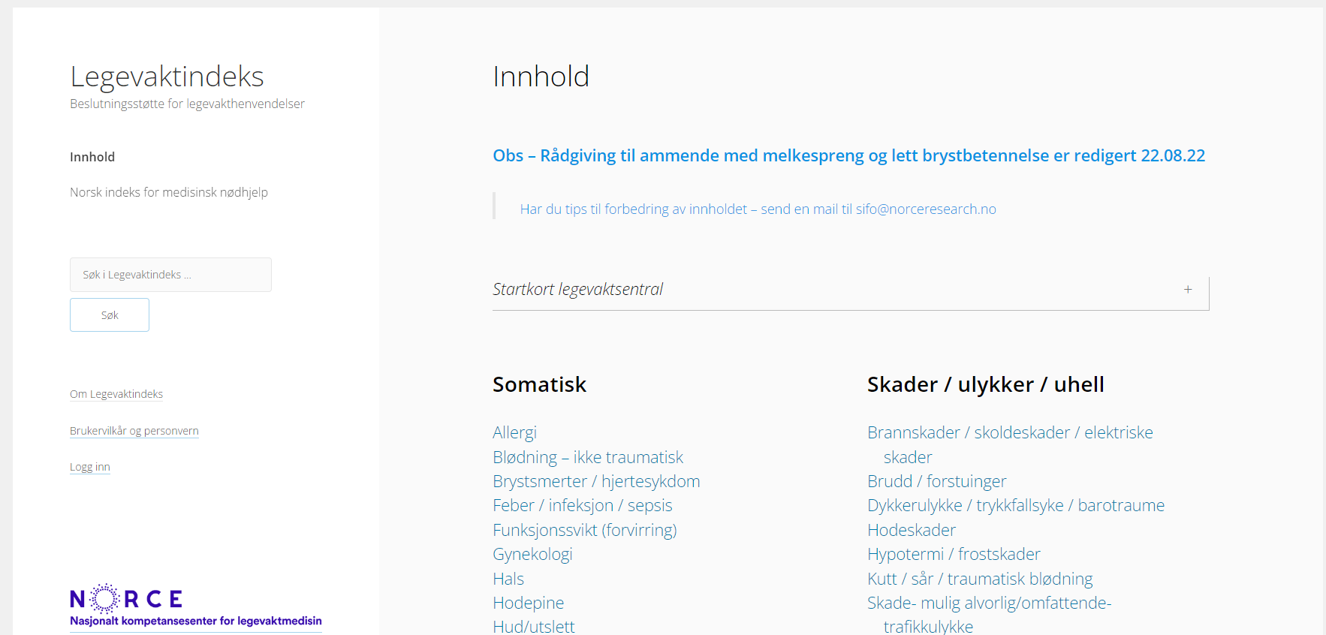
IKT - beslutningsstøtteverktøy
Notes:
Ulik teknologi benyttes ved ulike beslutningsstøtteverktøy.
Her er eksempler på teknologi ved bruk av beslutningsstøtteverktøy:
Norsk medisinsk indeks på nettbrett/skjerm som PDF
Legevaktindeks på nettside i nettleser
TTA benyttes i likhet med NIMN som en PDF-fil.
Utviklingen av nasjonal AMK-IKT-løsning vil gi muligheter for integrering av NIMN.
Dere lærer mer om beslutningsstøtteverktøy i emnet 3.5 Hastegradsfastsetting og beslutningsstøtteverktøy.

Slide 24
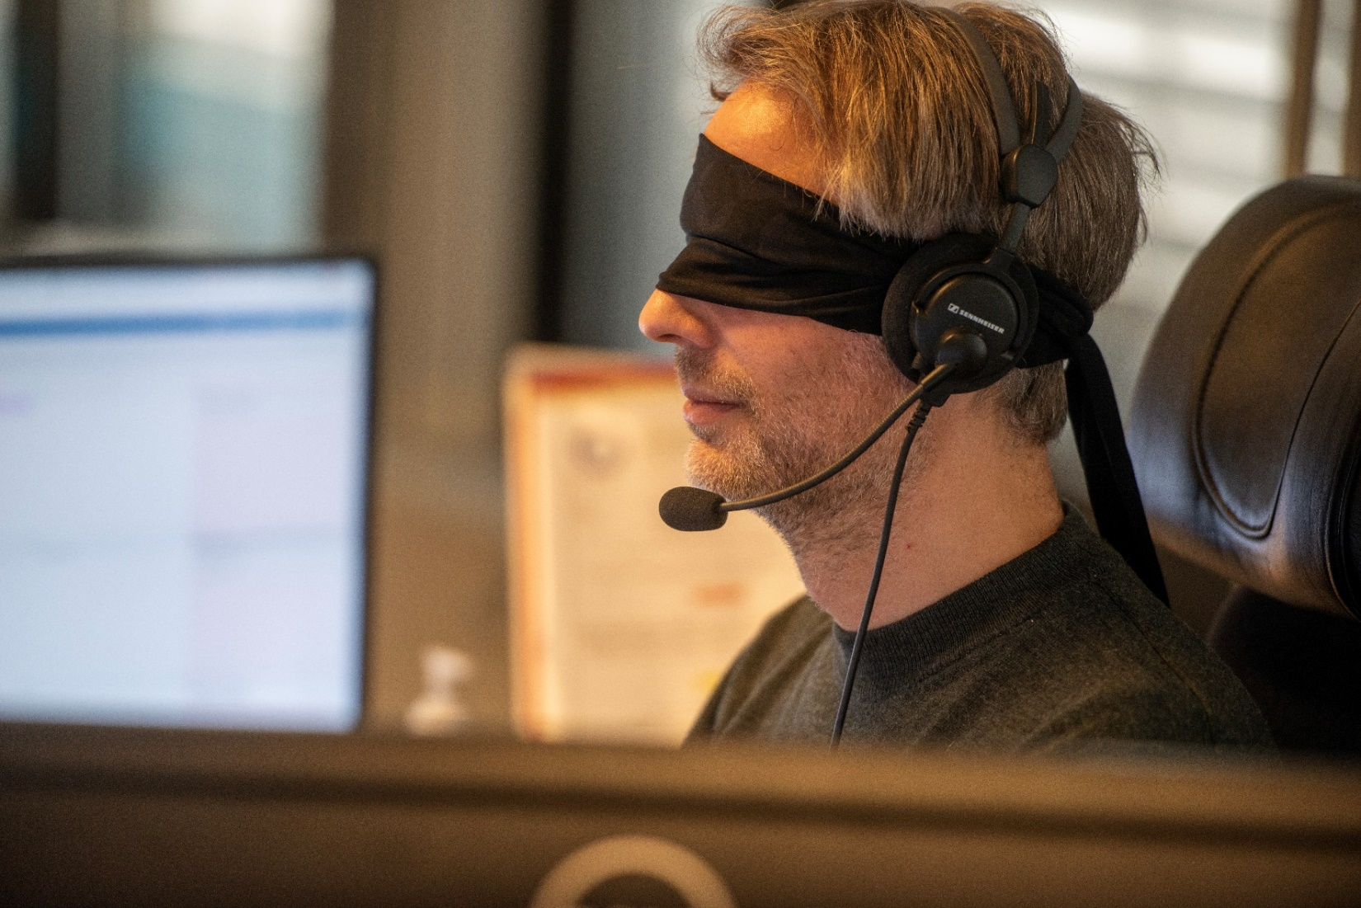
Å ta av bindet for øyene
Bilde: Kim Søderstrøm
Notes:
LVS- og AMK-operatører har lenge jobbet med bind for øyene.
Nå har vi fått en unik mulighet til å vurdere pasienter via telefon: VIDEO.
Operatøren vil først gjøre en muntlig kartlegging, og deretter vurdere bruk av video for å støtte sin beslutning.
Instruktør: Vurder å vise denne filmen (1min. 37 sek.): Video i legevaktsentralen: https://vimeo.com/810889423 (kopier link og lim inn i nettleser).

Slide 25
Video
https://vimeo.com/810889423
Notes:
Video ble innført rundt 2020 ved flere AMK og LVS.
Video blir brukt som beslutningsstøtte og bidrar til god informasjonsinnhenting.
Det benyttes ulike teknologiske video-løsninger (SNLA/Hjelp-113 og IncidentShare).
Her er en god demonstrasjon av video som er laget av NKLM
E-læring finnes blant annet på NAKOS.no og oppvakt.no.

Slide 26
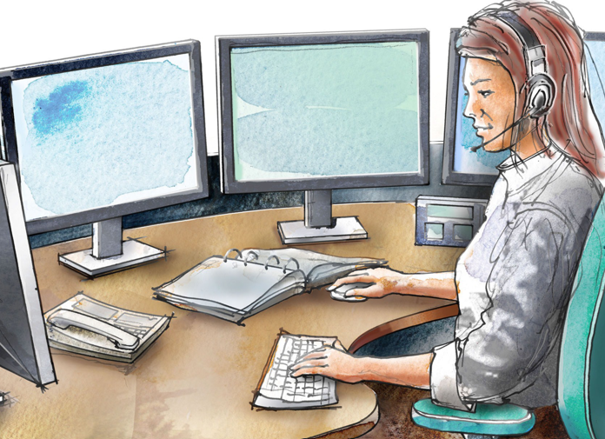
HMS / beredskapsvarslingssystemer
Ev. inhospitale varslingssystemer
Elektronisk prosedyresystem / tiltaksbøker
Kvalitets- og avvikssystem
Andre lokale støttesystemer
Bilde: KoKom
Notes:
Det finnes mange støttesystemer og ulike lokale variasjoner i type og bruk.
Her må dere bli kjent med de lokale systemene i spesialiseringskursene.

Slide 27
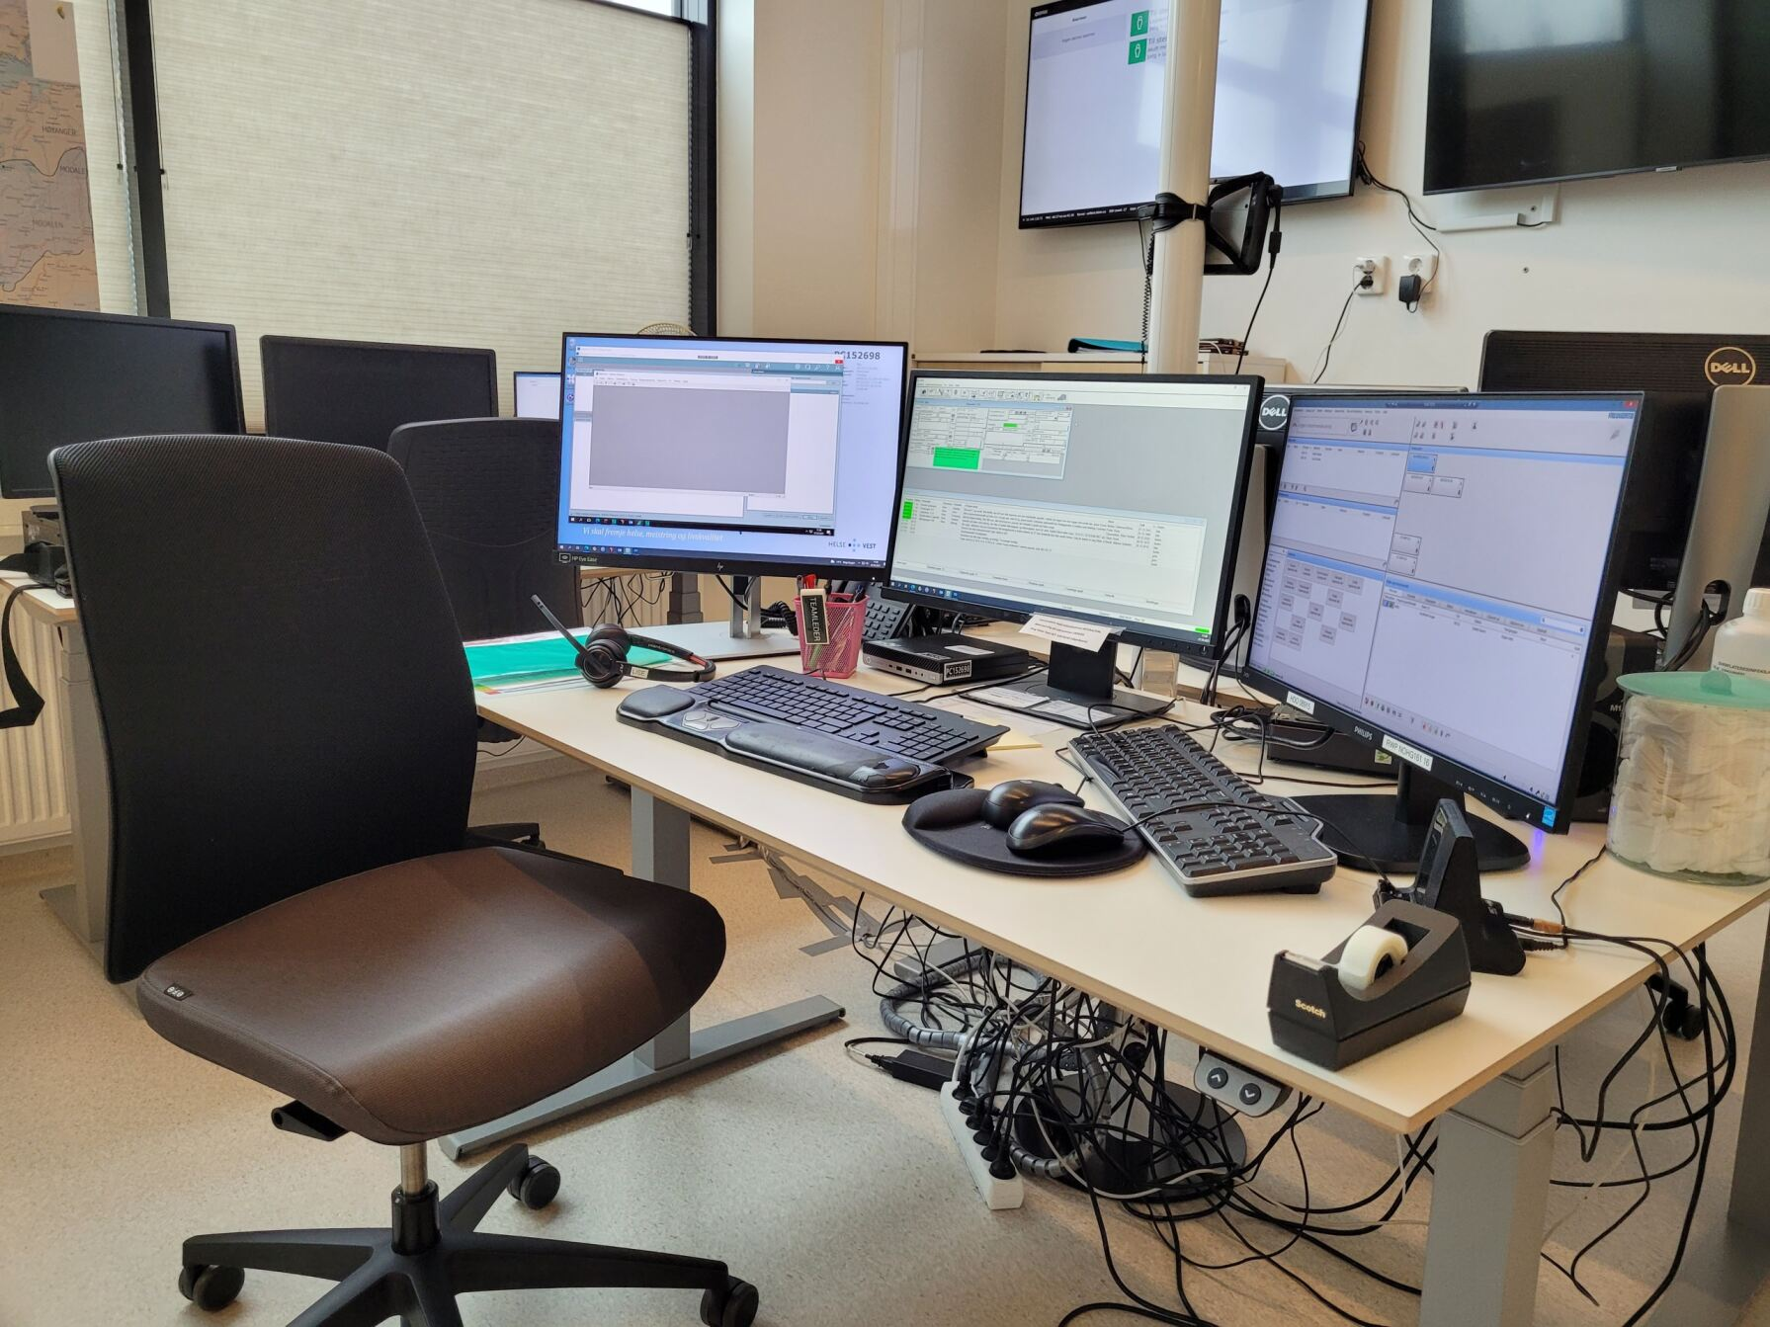
… og når strømmen blir borte?
Notes:
Bortfall av IKT er den vanligste beredskapssituasjonen i helsevesenet!

Slide 28
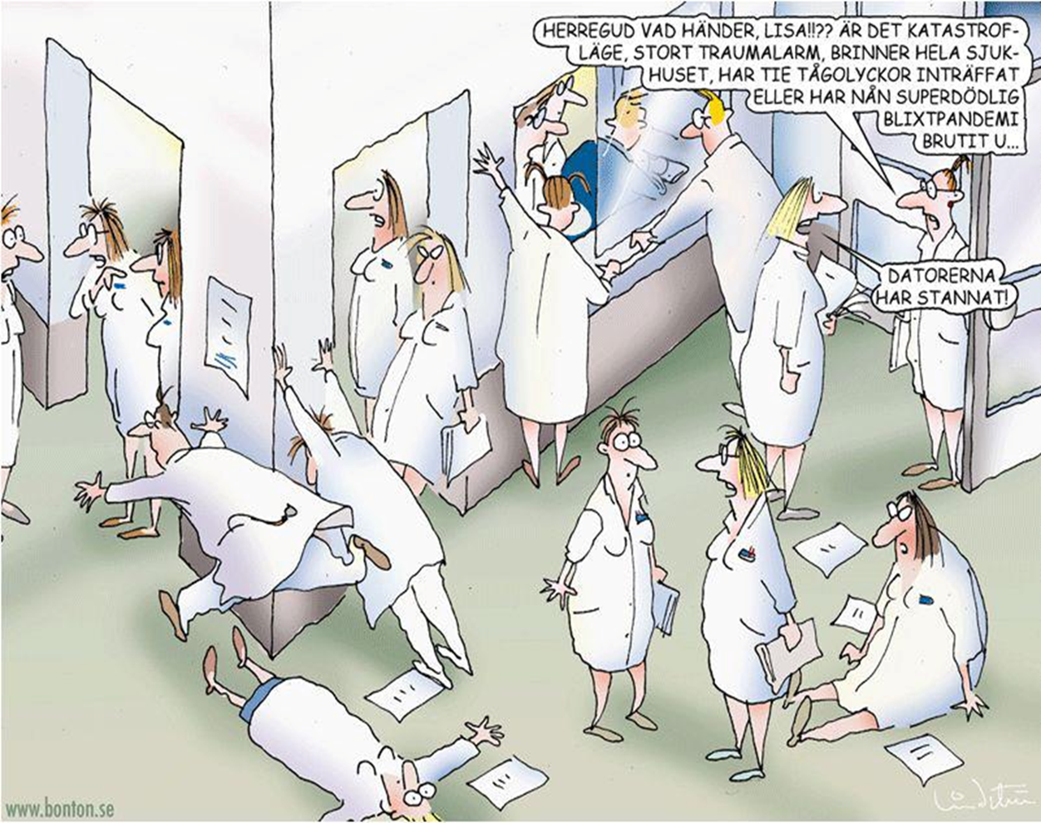
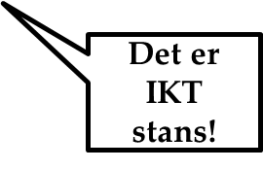
Notes:
Bortfall av IKT setter helsevesenet oftere på prøve enn for eksempel masseskadehendelser.
IKT bortfall er den hyppigste beredskapshendelsen.
Stor risiko i dagens samfunn generelt.
Det tar mye tid og vil gå utover kapasiteten, når en må gå over til manuelle metoder for registering og oppfølgning av pasienter.
Viktig med lokal opplæring og regelmessig trening i ulike reserveløsninger, samt gode prosedyrer og tiltakskort.

Slide 29
… har vi nådd målet med emnet?
Kursdeltaker skal kunne: gi eksempler på de vanligste IKT-verktøy som brukes i medisinsk nødmeldetjeneste.
Elektronisk pasientjournal
Kjernejournal
Kommunikasjonsverktøy og nødnett
Kartverk og beslutningsstøtteverktøy
Videoløsning
Lokale støttesystemer
Bilde: KoKom
Notes:
Oppsummering.
Be kursdeltakerne forklare IKT-verktøyene:
EPJ
Kjernejournal
Kommunikasjonsverktøy (ICCS) og nødnett
Kart og geografisk beslutningsstøtteverktøy (Transmed)
Videoløsning
Avslutt med å minne om at systemene i liten og ingen grad «snakker sammen»!

Slide 30
Du finner oss på:
Har du innspill?
Ta kontakt på post@kokom.no
Instagram: @kokom_kompetanse
Facebook: KoKom
Hjemmesiden: www.kokom.no

